Slide 1

Git
Git 도입 가이드 1

Slide 2
목적
업무에 필요한 핵심 내용 소개
효과적인 Git 활용 방안을 찾기 위한 기반 다지기
Notes:
세부 내용과 숙달 과정은 각자의 몫으로
기존의 svn보다 효과적인 관리가 될 수 있도록

Slide 3
알아두기
svn 경험자 대상
윈도우 환경
Git 커맨드라인 도구
Notes:
GUI도구 tortoise git, 소스트리, IDE 통합도구 개인 선택
커맨드라인 도구(Git bash)를 다루는 이유는 git 명령어를 익히면 여러 ui를 다루는데 어렵지 않습니다.
거북이git, 커맨드라인 둘다 유용합니다.

Slide 4
다루는 내용
Git의 특징
기본적인 사용법
- 로컬 작업에 필요한 명령
- 원격저장소 이용
활용하기
- 브랜치 전략 사용
Notes:
첫번째로 Git의 특징: 간단한 소개, svn과의 다른 점 등

Slide 5
Git의 특징
분산 버전 관리
차이가 아닌 스냅샷
변경 이력은 리비전이 아닌 커밋 단위
파일의 상태 관리 방법
Notes:
분산이라는 의미는 서버에 의존하지 않고 작업이 가능
서버 없이는 커밋을 할 수 없는 svn과는 달리 로컬에서 이력 관리가 가능
협업을 위해서는 공유 저장소가 필요하나 서버로서의 역할은 아니다. GitHub 별도의 호스팅 서비스가 역할을 담당.
svn은 변경을 시간에 따른 내용의 차이점(diff)을 저장- 그래서 특정 리비전을 받기위해 여러 diff 반영해야 하므로 느리다.
이와 달리 Git은 파일 시스템 스냅샷의 연속으로 취급 (클라우드 스토리지 스냅샷 기능 처럼)
-> 이것을 그대로 읽으면 매우 어색함
커밋은 해시(SHA-1)값 할당
파일의 상태 관리 방법은 잠시 후 언급하도록 하겠습니다.

Slide 6
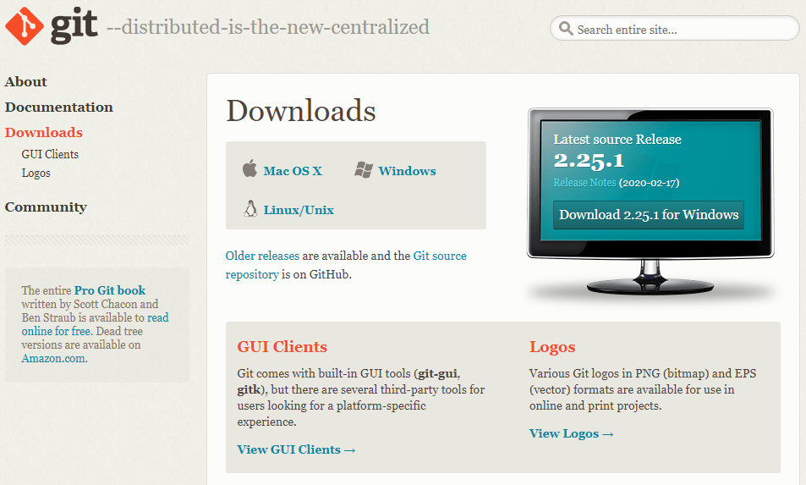
설치와 설정
다운로드 URL https://git-scm.com/downloads
Notes:
44메가 좀 넘습니다.

Slide 7
설치와 설정
설치 과정
디폴트 설정으로 설치
설치 참조
https://corock.tistory.com/310
Notes:
사실 설치 과정동안 설정하는 것들이 있는데 디폴트하고 넘어가면 됩니다.
커밋할 때 띄울 에디터 설정이 있는데 이것은 추후에 바꿀 수 있습니다. -> 이것은 자세히 설명하는 것이 좋을듯
밑에 참고할만한 URL을 적어두었는데 최신버전과 좀 다를 것

Slide 8
설치와 설정 사용자 설정
Git Bash 실행
이름과 이메일
$ git config --global user.name "Jeong Gwangho"
$ git config --global user.email jgh2019@gravity.co.kr
설정 확인
$ git config --list
Notes:
커밋을 하려면 사용자 정보가 필요합니다.
명령어를 사용할 때 bash 셸을 사용합니다.
명령어 입력하기 위해서 Git bash를 실행.
cmd도 있는데 여기서 작업하는 것을 기본으로 권장하고 있습니다.
git이 리눅스 환경에서 개발되어서 작업하는데 적합하게 되어 있습니다.

Slide 9
로컬 작업 흐름
저장소 초기화
상태확인
파일 작업
스테이징 영역에 추가
커밋
Notes:
1번은 처음 한번
2번은 작업 중 수시로
3,4,5 기본 작업 사이클
브랜칭 머징은 잠시 후에...

Slide 10
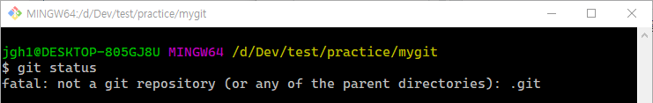

로컬 작업 실습
비어있는 디렉토리에서 status 입력
저장소 초기화
Notes:
로컬에서 작업하는 기본 명령을 알아본다.
git bash 명령 언급
이동은 cd, 목록은 ls 등… 그 외는 리눅스 bash로 학습
저장소 초기화 그림에 잘린 부분 (master이라는 현재 브랜치 표시)
로컬에 자신만의 저장소가 만들어진 것

Slide 11
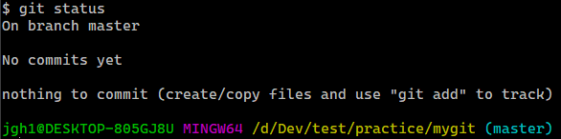
로컬 작업 실습
상태확인
Notes:
기본적으로 마스터 브랜치가 만들어집니다.
svn 처럼 마스터에서 직접 작업하기보다는
별도의 브랜치를 만들어 작업하고 마스터에 병합하면서 작업을 진행하는 방식이 일반적입니다.

Slide 12
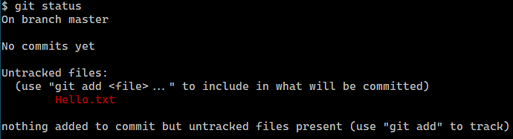
로컬 작업 실습
파일 작업
Notes:
새 파일을 만들고
내용을 입력하고 저장
상태를 확인하면 untracked file 표시를 확인
svn도 파일을 생성하면 add하고 커밋을 하죠? 그것과 같은 개념입니다.

Slide 13
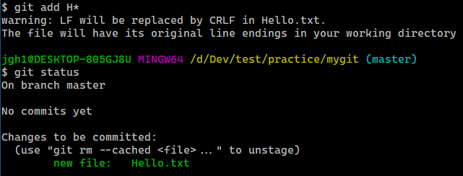
로컬 작업 실습
파일 추가와 상태 확인
Notes:
주의할 것은 파일 이름은 대소문자를 구분합니다.
*를 사용한 것은 입력의 편의를 위함.
커밋 준비가 끝남

Slide 14
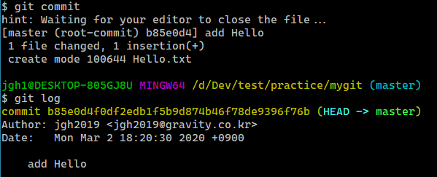
로컬 작업 실습
커밋
Notes:
설치 때 설정한 에디터가 뜨고 입력하고 닫으면 커밋 완료
이로써 한 사이클 완료
여기까지 svn과 별다른 점을 못느낄 것
리비전이아닌 커밋 해시값

Slide 15
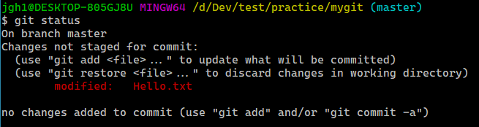
로컬 작업 실습 - 파일 변경
파일 수정 후 확인
Notes:
이번에는 파일을 변경해서 커밋
텍스트 파일을 수정해서 상태 확인
여기서 커밋을 할 수가 없고 add로 staging 상태가 되어야 가능하다.

Slide 16
로컬 작업 실습 - 파일 변경
파일 수정 후 확인
여기서 바로 커밋 불가능
Notes:
이번에는 파일을 변경해서 커밋
텍스트 파일을 수정해서 상태 확인
여기서 커밋을 할 수가 없고 add로 staging(인덱스) 영역에 추가해야 가능합니다.
커밋 명령을 써도 위와 같은 메시지 출력

Slide 17
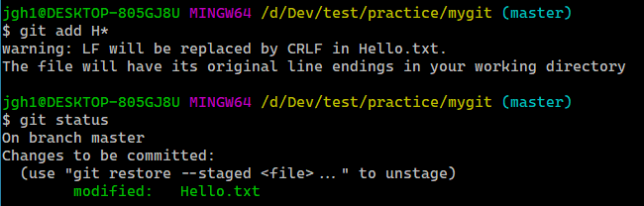
로컬 작업 실습 - 파일 변경
추가 후 확인
Notes:
메시지 잘 보면 사용하는데 도움이 됩니다.

Slide 18
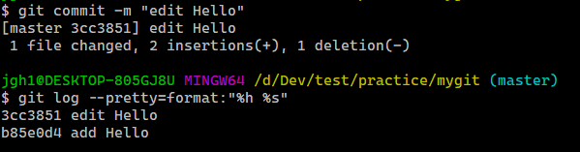
로컬 작업 실습 - 파일 변경
두번째 커밋
Notes:
여기서 커밋을 하면되는데 이번에는 에디터를 띄우지 않고 메시지를 바로 입력해서 커밋하도록 할 것
git commit -m “내용 수정”
add와 커밋을 바로 할 수도 있습니다.
git commit -am “커밋 메시지”
로그에 대해 추가 설명 하고 넘어가기…
git log --oneline

Slide 19
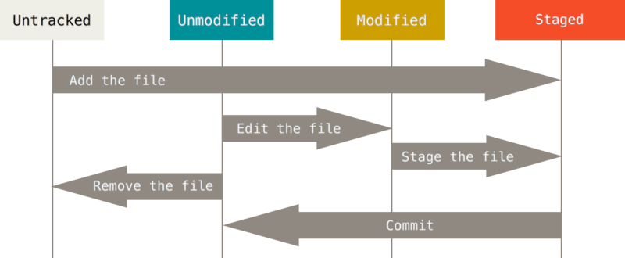
파일의 라이프사이클
Notes:
출처:
https://git-scm.com/book/ko/v2/Git%EC%9D%98-%EA%B8%B0%EC%B4%88-%EC%88%98%EC%A0%95%ED%95%98%EA%B3%A0-%EC%A0%80%EC%9E%A5%EC%86%8C%EC%97%90-%EC%A0%80%EC%9E%A5%ED%95%98%EA%B8%B0
공식사이트 문서에 있는 이미지에서 가져옴.

Slide 20
원격 작업 흐름
원격지에서 소스 받기
로컬 작업 흐름
원격 저장소로 올리기
Pull Request
Notes:
처음 소스 받고 로컬 작업 흐름으로 진행 코드를 공유하기 위해 Push
단 Push하기 전에 fetch와 merge를 수행하여 conflict를 제거하고 수행
원격 저장소로 push하는 것까지 git에서 수행하고
Pull Request는 GitHub 같은 원격 저장소에 자신의 코드를 병합하기 위해 요청하는 것
GitHub는 코드를 공유하는 저장소외에 협업을 위한 서비스
비슷한 서비스들이 많지만 가장 잘알려진 서비스라서 이것을 기준으로 설명

Slide 21
원격 작업 실습
GitHub에서 받아 온 소스를 수정하여 원격 저장소에 수정 한 것 올리기까지 과정
주요 명령
git clone
git remote
git fetch
git pull ( fetch와 merge )
git push
Notes:
GitHub에서 받아 온 소스를 수정하여 원격 저장소에 수정 한 것 올리기까지 과정
서버에 설치한 gittea나 다른 저장소를 선택할 수도 있지만
각자가 연습할 수 있는 github로 설명하는 것이 좋겠음

Slide 22
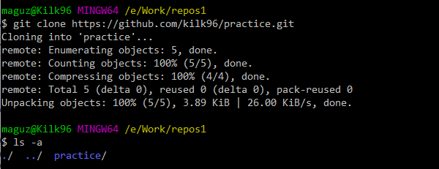
원격 저장소에서 가져오기
git clone
Notes:
설명을 간략히 하기 위해
원격 저장소 주소는 알고 있다고 가정합니다.
명령을 실행하면 practice라는 폴더가 생겼습니다.

Slide 23
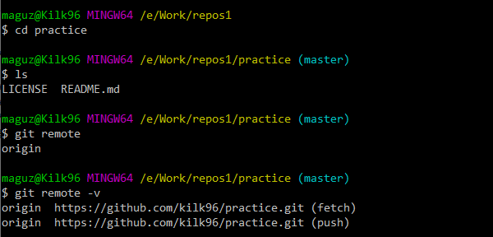
원격 저장소 확인
git remote
Notes:
이동해서 remote 명령을 사용해보겠습니다.
origin은 원격저장소의 이름입니다.
v 옵션으로 url을 볼 수 있습니다.
파일을 생성해서 올려 보겠습니다.
(fetch와 push 두 가지 표시되는 것에 대해서는 찾아봐야함.)

Slide 24
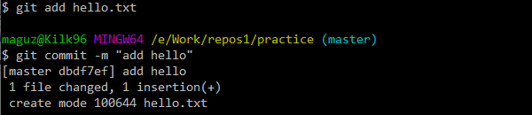
로컬 작업
새 파일을 추가해서 커밋
Notes:
hello.txt를 만들어 추가한 후에 커밋합니다.
처음 만든 파일은 add로 추가를 해놓고 커밋을 해야함
commit에 a 옵션이 있는데 이미 추가된 이후 수정된 파일을 add하면서 커밋을 할 때 사용.
커밋해시 7자로 축약해서 나옴. 보통은 겹치지 않으므로 축약해서 사용

Slide 25
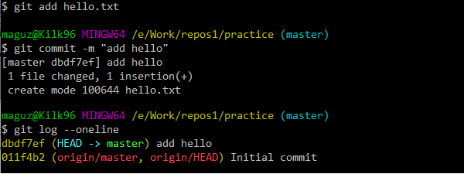
로컬 작업
새 파일을 추가해서 커밋
Notes:
커밋을 확인하기 위해 log를 실행

Slide 26

최신 파일로 갱신
git pull (git fetch, git merge)
Notes:
svn에서 커밋 전에 업데이트를 하는 과정과 같습니다.
이 상황에서 충돌이 일어날 수 있습니다.
충돌이 날 상황과 처리는 이후 설명

Slide 27

원격 저장소로 올리기
git push
권한이 없는 경우
권한을 얻거나
풀 리퀘스트를 요청
Notes:
push는 로컬에서 커밋한 내용을 원격 저장소에 적용하기 위한 명령
현재 push가 되지 않고 있는 상황인데 자기 저장소가 아니면 기본적으로 push 권한이 없습니다.
권한이 없을 때는 권한을 얻거나
풀 리퀘스트라는 방법을 사용해야하는데 여기서는 풀 리퀘스트에 대해 설명하겠습니다.

Slide 28
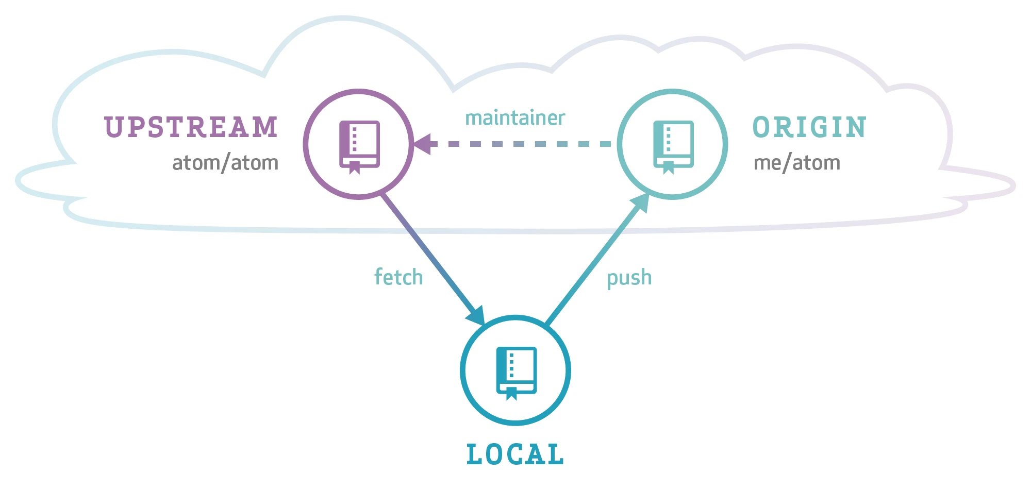
Github 저장소 환경
출처: https://github.com/blog/2042-git-2-5-including-multiple-worktrees-and-triangular-workflows

Slide 29
풀 리퀘스트 준비 과정
Github 계정 가입.
프로젝트 저장소 검색, 이동
저장소 Fork
Fork 저장소를 Clone
로컬 작업 끝나고 Push
Notes:
계정 가입이 되어 있다고 가정하고
Fork는 자신의 저장소로 가져오는 것을 말합니다.

Slide 30
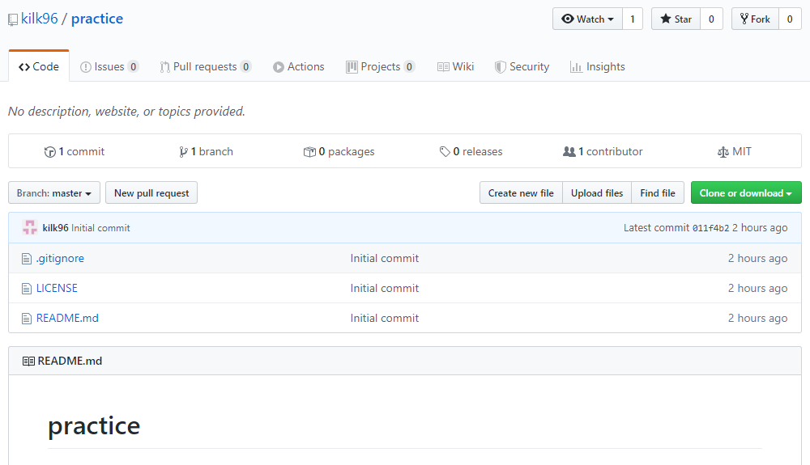
저장소 Fork
Notes:
생략된 과정
Github 계정 가입. 프로젝트 저장소 검색, 이동
깃허브 계정 접속 후 해당 프로젝트를 찾아 이동하면 화면
오른쪽 상단의 fork 버튼을 누르면 내 저장소로 가져옵니다.

Slide 31
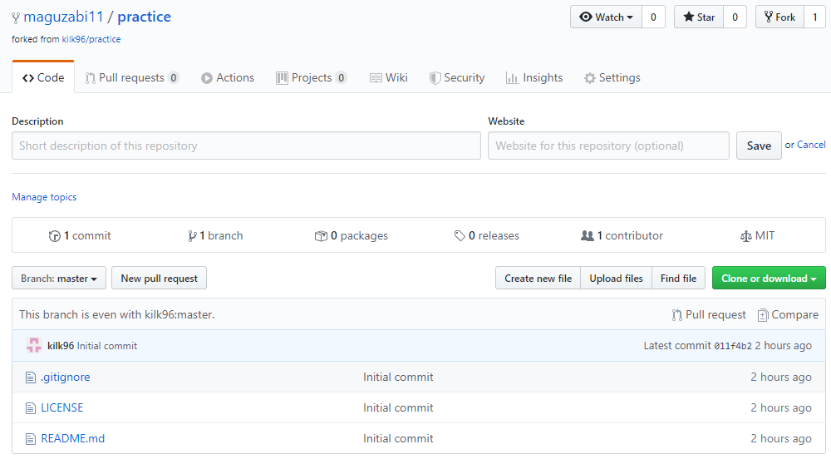
내 저장소로 Fork
Notes:
이번에는 이 저장소를 clone해서 커밋까지 진행하는 과정은 생략하도록 합니다.

Slide 32
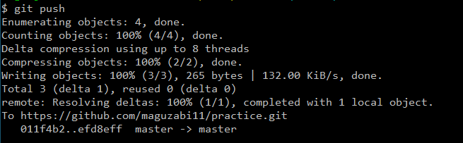
원격 저장소로 올리기
git push
Fork한 저장소로 올리기

Slide 33
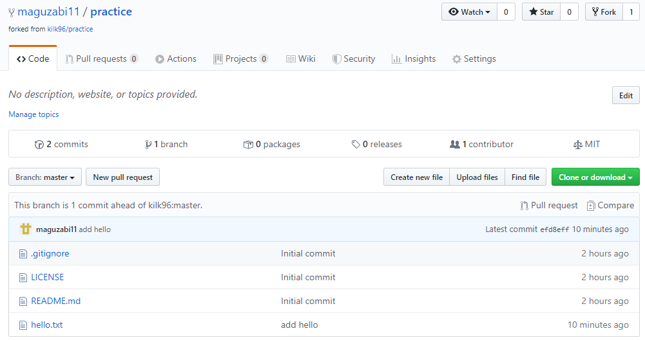
Pull Request
Notes:
내 원격 저장소에 커밋이 되었고 상태를 확인할 수 있습니다.
이제 원래 저장소로 커밋을 하기 위해 풀 리퀘스트 하게 됩니다.
상대가 승인해줘야 커밋이 적용될 수 있습니다.

Slide 34
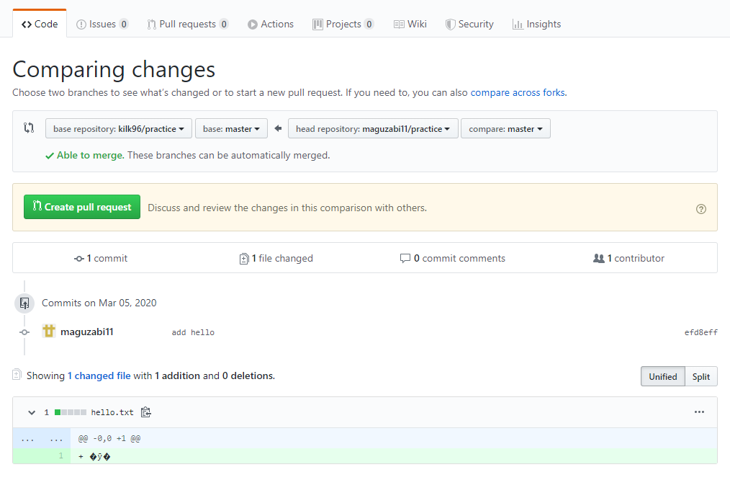
Pull Request

Slide 35
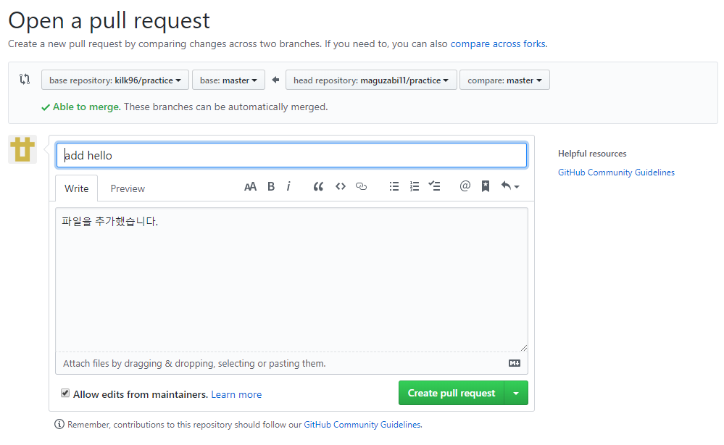
Pull Request
Notes:
풀 리퀘스트를 요청하는 커멘트를 달 수 있습니다.

Slide 36
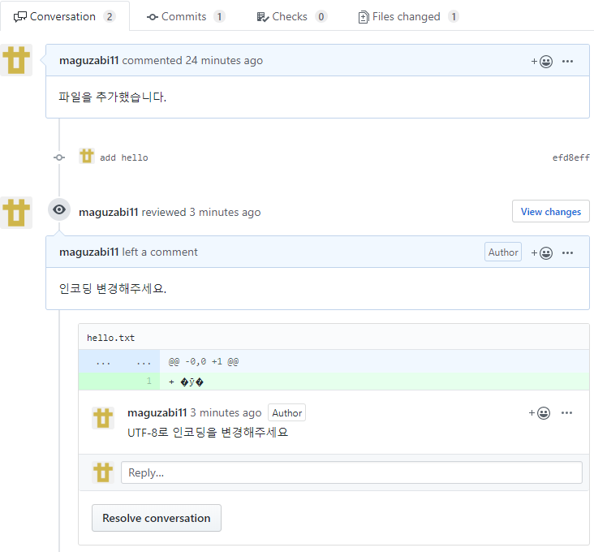
Pull Request - 피드백
Notes:
바로 승인이 나지 않고 피드백이 올 수 있습니다.
일종의 코드 리뷰 과정인데 여기서는 가볍게 다룹니다.
원래는 소유자가 답변해야하는데 실수로 자문자답. 연출 실수.

Slide 37

피드백 처리
git commit (am 옵션)
convert
convert인데 conert로 잘못쳤습니다.
Notes:
수정해서 다시 올리는 과정 설명 필요
인코딩을 변경한 과정은 넘기고 수정한 파일을 am 옵션을 써서 add와 commit을 한꺼번에 처리합니다.
그런데 여기서 코멘트에 오타가 났네요.
commit amend 추가 설명

Slide 38

피드백 처리
git commit (amend 옵션)
커밋 메시지를 변경했습니다.
Notes:
커밋 해시가 바뀌었지만
다시 push

Slide 39
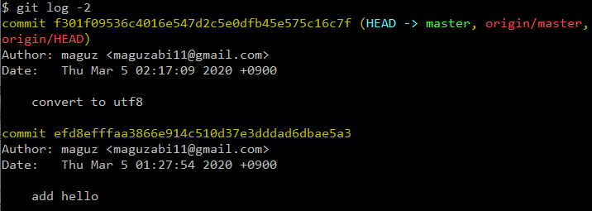
피드백 처리
git log (숫자 옵션)
가장 최근 두 개의 커밋을 표시
Notes:
로그로 커밋 메시지를 확인합니다.

Slide 40
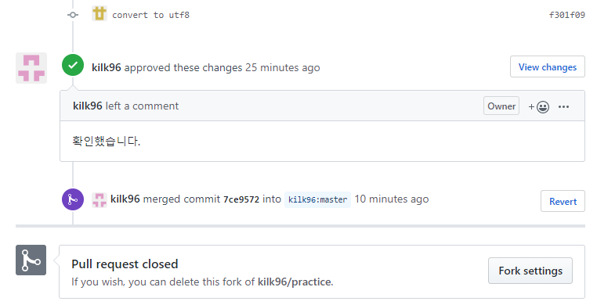
승인 후 병합 확인
Notes:
저장소 소유자가 승인하고 merge 하면 풀 리퀘스트가 닫히게 됩니다.
기본 설정대로 메일로 통지를 받습니다.
지금까지 로컬 작업과, 원격 작업의 기본적인 흐름을 알아보았습니다.

Slide 41
팀 작업에 활용하기
브랜치 전략 사용
Notes:
브랜칭이라고 하는데 여기서는 브랜치 전략이라는 용어를 사용

Slide 42
브랜치 기본
브랜치는 커밋에 대한 포인터
디폴트 브랜치는 master
HEAD는 현재 로컬 브랜치를 가리킨다
생성과 전환이 쉽다
브랜치 병합
Notes:
왜 브랜치를 만들어 사용하나 -> 작업의 독립
브랜치로 작업 하는 과정 보여주기
브랜치 네이밍 정하기 디파인 이름은 너무 길수도 있으니
로컬 브랜칭, 원격 브랜칭 구성에 대해
svn에 비해 실용적임
개념적으로 내가 하고있는 작업에 이름 붙이기로 접근
사실 앞서 풀리퀘스트를 다루면서 알게모르게 브랜치 병합을 한 것

Slide 43

브랜치 확인
git branch
Notes:
생성에서 병합 그리고 충돌 해결까지 진행

Slide 44
브랜치 확인
git branch
현재 브랜치는 master
Notes:
생성에서 병합 그리고 충돌 해결까지 진행

Slide 45
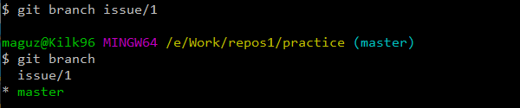
브랜치 생성
git branch <브랜치 이름>
예) mantis/번호, redmine/번호
Notes:
여기서는 이름을 issue/1이라고지었는데 브랜치 이름은 팀 작업시 규칙을 정해두어야 합니다.
여기서 /를 입력할 수 있다는 점이 특이합니다.
저희가 디파인규칙을 정한 것 처럼 브랜치도 네이밍 규칙이 필요합니다.
예) mantis/번호, redmine/번호

Slide 46
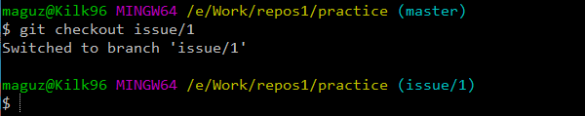
브랜치 전환
git checkout <브랜치 이름>
svn과 달리 브랜치를 이동하는 것
Notes:
브랜치 전환은 checkout이라는 명령인데 svn의 checkout과 혼동하면 안됩니다.

Slide 47
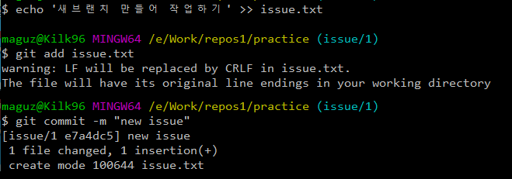
브랜치 작업
새 파일 추가
Notes:
커밋까지 하고 마스터와 비교

Slide 48
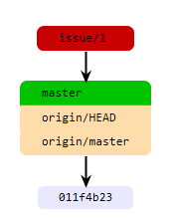
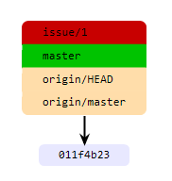
브랜치 작업
브랜치 상태
커밋
Notes:
커밋까지 하고 마스터와 비교
git log의 graph 옵션으로 쉘에서 확인 가능하지만 여기서는 좀 더 시각적으로 확인하기 위해
tortoiseGit의 그래프 기능을 사용해서 표시
이전 커밋

Slide 49
병합 (Merge)
충돌 없는 상황
머지가 필요없는 상황
머지 발생
충돌 발생
Notes:
충돌 없는 상황도
머지할 필요가 없는 빨리감기와 머지가 되는 상황으로 나눌 수 있음.
충돌해결 설명

Slide 50

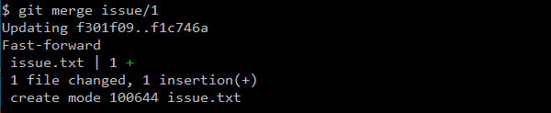
병합
issue/1을 master로
git checkout master
git merge issue/1
병합이 발생하지 않음
Notes:
우선 합칠 브랜치(타겟이라고 하겠습니다)로 이동
merge 명령
Fast-forward 빨리감기는 merge브랜치가 issue/1브랜치로 단순 이동한 경우

Slide 51
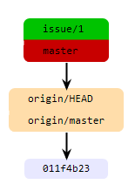
병합
issue/1을 master로
병합
Fast Forward (빨리 감기)
Notes:
이 경우는 머지할 필요없이 master 브랜치가 이동만 했음

Slide 52
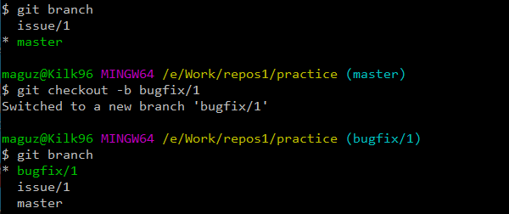
멀티 브랜치 병합
새 브랜치 생성 후 이동
Notes:
checkout b옵션은 브랜치를 생성하면서 이동합니다.

Slide 53
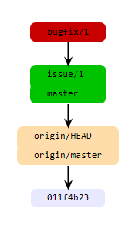

멀티 브랜치 병합
bugfix/1 브랜치: 파일 수정 후 커밋
bugfix/1에서 hello.txt을 수정
Notes:
bugfix/1에서 hello.txt을 수정하고 커밋 a옵션을 사용해서 add하고 커밋하도록
issue/1에서는 issue.txt를 수정
주의할 점: 커밋을 하지 않고 브랜치를 변경하면 변경 전 작업한 내용이 없어집니다.

Slide 54
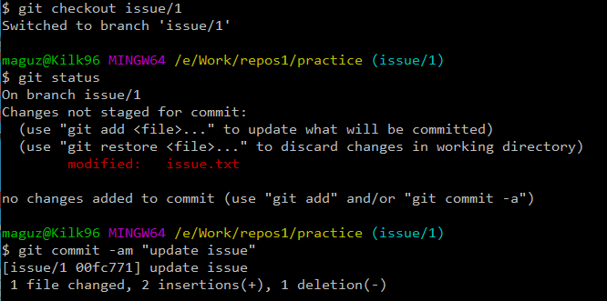
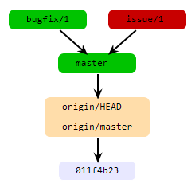
멀티 브랜치 병합
issue/1 파일 작업 후 커밋
Notes:
checkout b옵션은 브랜치를 생성하면서 이동합니다.
그렇다면 합치는 순서를 정합니다.
여기서는 bugfix/1을 우선 병합합니다.

Slide 55
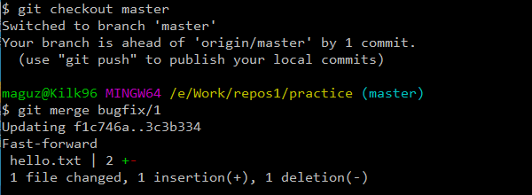
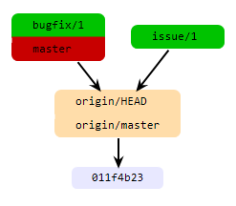
멀티 브랜치 병합
master에서 bugfix/1을 병합
Notes:
checkout b옵션은 브랜치를 생성하면서 이동합니다.
그렇다면 합치는 순서를 정합니다.
먼저 master로가서 bugfix/1을 병합

Slide 56
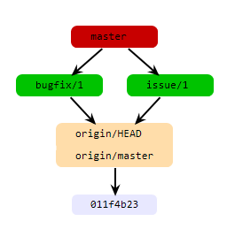

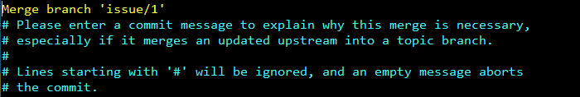
멀티 브랜치 병합
master에서 issue/1을 병합
Notes:
이번에 issue/1을 병합합니다.
‘recursive’ 전략으로 병합했다는 메시지
코멘트를 작성하는 에디터가 뜨고 저장하면 머지합니다.
다른 파일을 변경했기 때문에 충돌없이 머지가 됩니다.
합친 결과로 새로운 커밋이 생성됩니다.

Slide 57
충돌 해결
이전 커밋으로 되돌리기
Notes:
충돌을 만들어 보고 해결 하는 과정을 보기 위해
이전 커밋으로 돌아가겠습니다.
reset 명령을 사용할 것인데, 이것은 커밋을 삭제하는 조금 위험한 명령입니다.
충돌해결에 집중하기 위해서 여기서는 가볍게 언급만 하고 넘어갑니다.

Slide 58
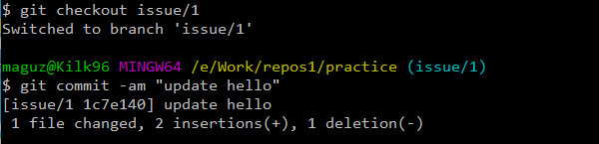
충돌 해결
issue/1에서 hello.txt 수정
Notes:
bugfix/1에서 hello.txt를 수정하였습니다. 이슈1에서도 같은 파일을 수정하고 커밋합니다.

Slide 59
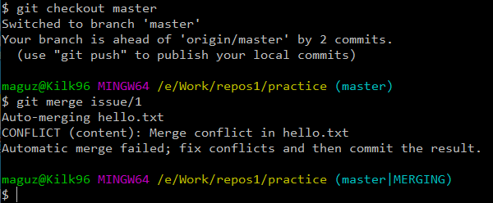
충돌 해결
master에서 issue/1 병합
충돌 발생!
Notes:
자동 병합에 실패했으므로 커밋이 발생하지 않았습니다.

Slide 60
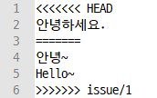

충돌 해결
충돌 내용 수정
Notes:
hello.txt의 충돌 내용을 확인합니다.

Slide 61
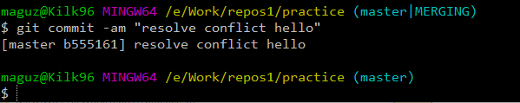
충돌 해결
커밋
Notes:
수정하고 커밋을 하면 병합 완료

Slide 62
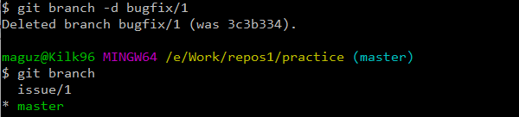
브랜치 삭제
git branch -d <브랜치 이름>
Notes:
작업이 끝나면 필요없는 브랜치는 삭제합니다.

Slide 63
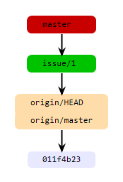
브랜치 삭제
git branch -d <브랜치 이름>

Slide 64
브랜칭을 활용한 예시
3종류 브랜치
Master, Staging, Tag
참고
https://blog.ull.im/engineering/2019/06/25/git-workflow-for-ci-cd.html
https://docs.gitlab.com/ee/topics/gitlab_flow.html
Notes:
지금까지 브랜치를 생성해서 작업하고 병합하는 간단한 예를 살펴보았습니다.
여기서부터는 조금 더 실무에 적용하기 적당하다고 생각하는 예를 들어봅니다.
마스터는 모든 커밋이 모이는 저장소
스테이징은 빌드,배포를 위한 예비 브랜치입니다.
예를 들어 각국 빌드를 위해 만든 브랜치로 마스터에서 분기하여 필요한 커밋을 적용합니다.
태그는 일종의 ‘박제’ 개념으로 이해하시면 됩니다.
특정 시점만을 가지고 있습니다. 버전 이력을 남기기 위해 사용합니다.

Slide 65
작업 흐름
3개의 feature 브랜치에서 각각 (2 커밋 이상의 작업)
로컬 master에 squash 병합
원격 master에 push
Staging에서 master 병합
특정 커밋만 선택
원격 Staging에 push
태그 붙이기
Notes:
브랜치 별 작업을 묶어봤습니다.

Slide 66
준비된 설정
원격에 Staging 브랜치 생성
원격 저장소에 Push 할 수 있는 권한
Notes:
브랜치 작업에 초점을 맞추기 위해
이 부분에 대한 설명은 하지 않습니다

Slide 67

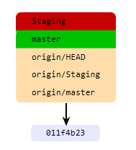
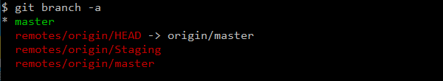
Staging 브랜치 가져오기
원격 브랜치 가져오기
모든 브랜치 확인
Notes:
로컬에서 원격에 있는 브랜치 추가는 방법
이렇게 해서 추후에 staging을 push할 수 있게됨

Slide 68
Feature 브랜치 작업
git checkout master
git checkout -b feature/1
feature1.txt 생성, 편집
git add feature1.txt
git commit -m “create feature1”
feature1.txt 내용 수정
git commit -am “update feature1”
Notes:
다음 과정을 통해서 feature/1의 작업을 진행합니다.
3개의 브랜치와 각각의 브랜치에서 여러 커밋을 수행합니다.

Slide 69
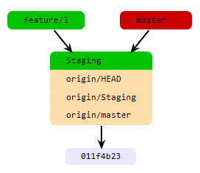
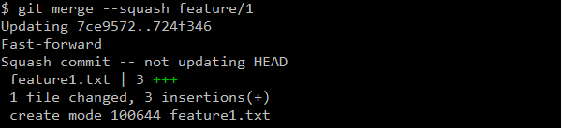

하나의 커밋으로 병합하기
git merge --squash feature/1
Notes:
feature/1의 작업을 마스터에 병합합니다.
git checkout master
두개의 커밋을 하나로 만들었습니다.
로컬에서 수 많은 커밋이 있을 때 push를 하기 전에 히스토리를 정리하는 작업.

Slide 70
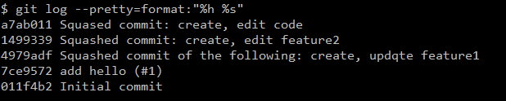
Feature 브랜치 작업
feature/2와 feature/3도 같은 방식으로 작업 진행
Notes:
로그로 master에
피처 별로 세개의 커밋이 만들어 졌음을 확인

Slide 71


원격 master에 Push
Notes:
앞서 권한을 가졌다고 가정하고 push 진행
이렇게 마스터는 모든 커밋을 가지고 있습니다.
이제 스테이징 브랜치를 작업해 보겠습니다.

Slide 72


Staging 작업
Staging에서 master 병합
Notes:
로컬 스테이징으로 checkout하고 머지합니다.

Slide 73
Staging 작업
특정 커밋만 선택
git rebase -i origin/Staging
Notes:
rebase 처음 등장
rebase를 먼저 이해하고 넘어가야하는데
베이스는 분기가 시작되는 커밋 (다른 브랜치와 공통 조상이 되는 커밋)

Slide 74

Staging 작업
특정 커밋만 선택
Notes:
에디터가 뜨는데 feature2를 제외하겠습니다.
여러 방법이 있는데 pick과 drop
저장하고 빠져나온다음
"rebase를 하는 과정은 remote로 push만 하지 않으면 모든 변경 사항이 로컬에만 반영되기 때문에 중간에 문제가 생겼을 때 rebase --abort로 취소한다거나 git reset --hard 명령으로 원상 복구를 하면 됩니다"
feature2무시 dd로 라인삭제하고 뭔가 잘못했으면 u로 되돌리면된다. 저장하고:wq

Slide 75


Staging 작업
특정 커밋만 선택

Slide 76


Staging 작업
원격 Staging으로 push
Notes:
빌드를 위한 staging 작업이 끝났습니다.

Slide 77


Tag
git tag -a 버전 -m “메시지”
Notes:
태그는 lightweight 태그와 annotated 태그 두 종류
annotated는 여러가지 정보를 포함(작성자, 날짜, 메시지, GNU Pricacy Guard)
메시지를 입력하기 위해서 a옵션을 사용했습니다.
태그 관리 명령어가 있으므로 자세한 사항은 문서를 참조...

Slide 78
작업 관련 팁
작업은 master가 아닌 브랜치에서
로컬에서 커밋은 촘촘하게 Push 전에는 커밋 이력 정리하기
변경내역은 ‘git checkout HEAD -- 파일이름’ 되돌리기 가능

Slide 79
참고 자료
도서
Pro Git 온라인 문서 / 스콧 차콘
만들면서 배우는 Git+GitHub 입문/ 윤웅식, 한빛미디어
팀을 위한 Git / 엠마 제인 호그빈 웨스트비/ 한빛미디어
웹
누구나 쉽게 이해할 수 있는 Git입문 https://backlog.com/git-tutorial/kr/
Notes:
수 많은 레퍼런스가 있지만
준비하면서 주로 참고했던 것. 도움이 될 만한 것
특정 부분에 대해 자세히 알고 싶다면 구글 검색으로 충분.
세부 사항은 Pro Git 문서가 도움이 될 것.
지식을 정리하려면 웹에 조각 조각 널려있는 정보보다는 책이 도움됨.

Slide 80
감사합니다.

